Slide 1



Trabalho por plataformas digitais e teoria do valor: uma análise a partir das condições de vida de entregadores de comida em Londres
Laura Valle Gontijo
Doutoranda em Sociologia - UnB
VI Encontro Internacional Teoria do Valor Trabalho e Ciências Sociais
Brasília, 3 a 5 de Dezembro de 2024
Financiamento

Slide 2
Primeira parte

Slide 3
Contexto
O trabalho por plataformas digitais tem sido interpretado de distintas maneiras pela literatura especializada:
Todas as atividades realizadas nas plataformas digitais são trabalho produtivo e contribuem para a acumulação de capital.
Dados geram mais-valor, são matéria-prima ou capital, tendo moldado uma nova economia (sem relação com o valor-trabalho)
Puramente rentismo (sua receita é advinda da renda extraída dos salários dos clientes, graças ao seu poder de monopólio)

Slide 4
Trabalho produtivo versus improdutivo
Todas as atividades realizadas nas plataformas digitais são trabalho produtivo e contribuem para a acumulação de capital.

Slide 5
Premissas básicas
Capitalismo é um sistema produtor de mercadorias
Para produzir mercadorias, é preciso que haja:
Trabalhadores que só possuem sua força de trabalho para vender no mercado e
Capitalistas que compram força de trabalho e meios de produção no mercado.

Slide 6
Premissas básicas
Nem todo trabalho assalariado é trabalho produtivo
São 3 os estágios do movimento do capital :
1º - transformação do capital monetário em produtivo (opera-se o consumo produtivo das mercadorias)
2º - como resultado do processo de produção, o capital adiantado cristaliza-se numa determinada massa de mercadorias e assume a forma de capital mercantil
O valor dessas mercadorias é superior ao valor inicial do capital, pois nele está contida a mais-valia.
As mercadorias produzidas devem ser realizadas e em troca delas, o capitalista recebe determinada soma de dinheiro (ato da circulação).
3º - transformação do capital mercantil em monetário (dinheiro ganho com a venda da mercadorias é reconvertido em F e Mp para que continue a produção)

Slide 7
Premissas básicas
Destes três estádios, o primeiro e o terceiro decorrem na esfera da circulação, e o segundo na esfera da produção.
Sem a esfera de circulação, não se poderia conceber a reprodução capitalista, isto é, a permanente renovação do processo de produção.
Trabalho produtivo é aquele que é consumido no segundo estágio, o da produção.
No entanto...

Slide 8
Transporte e comunicações
Há (...) ramos industriais autônomos em que o resultado do processo de produção não é nenhum produto, nenhuma mercadoria. Entre eles, o único setor importante, do ponto de vista econômico, é o de transportes e comunicações que abrange tanto o transporte de mercadorias e pessoas, quanto a transmissão de notícias, serviço postal, etc. (Marx, 1984b, p. 55, grifo nosso).
“O valor de uso das coisas só se realiza com o seu consumo e esse consumo pode tornar necessário o deslocamento delas, o processo adicional de produção da indústria de transporte (Marx, 1984b, p.153, grifo nosso)”.

Slide 9
Valor é relação social
“O oficial alfaiate presta-me o mesmo serviço quer trabalhe para mim na alfaiataria ou em minha casa. Mas, ao contrário, o serviço que o mesmo alfaiate empregado por um alfaiate-comerciante presta a este capitalista consiste em que trabalha 12 horas, e só percebe o pagamento de 6” (Marx, 1978, p. 78).
A característica de trabalho produtivo não está no conteúdo da atividade realizada, mas se ela entra no processo de valorização do capital.
A pessoa para quem se presta o serviço também é um aspecto importante a ser considerado.

Slide 10
Transporte e comunicações
“Além das variações periódicas gerais do ciclo industrial e das flutuações de mercado peculiares a cada ramo de produção, há a considerar as estações ou temporadas devidas à moda ou à variação das épocas do ano mais ou menos favoráveis à navegação, e, ainda a premência de grandes encomendas a serem executadas em prazo extremamente curto. Esse estilo de encomendas amplia-se com as ferrovias e o telégrafo” (Marx, 1984, p. 547)

Slide 11
Transporte e comunicações
Argumenta-se, em primeiro lugar, que o serviço de transporte não é realizado para o cliente, mas para a plataforma.
O que caracteriza esses trabalhadores não como pequenos comerciantes, que estão prestando um serviço aos clientes isolados e administram a forma como vão realizar esse serviço, mas como subordinados a um ou mais capitalistas (as empresas monopolistas).
1ª afirmativa - Nem todas as atividades realizadas em plataformas digitais são trabalho, muito menos trabalho produtivo (é preciso haver ainda uma relação monetária e uma relação de subordinação).
2ª afirmativa - dados por si só não geram mais-valor; há dúvidas sobre se podem ser considerados como matéria-prima; só serão capital se tiverem mais-valia incorporada (trabalho humano)

Slide 12
Transporte e comunicações
3º afirmativa – não se trata de uma atividade puramente rentista. Há subsunção do trabalho ao capital. Trabalhador trabalha por 12 horas/dia, não estabelece o valor do seu serviço.

Slide 13
Transporte e comunicações
4º afirmativa - As plataformas são sistemas criados previamente com o emprego de força de trabalho de programadores e demais profissionais de tecnologia (capital variável) e operados com a utilização de infraestruturas como hardwares (capital constante) etc. São, portanto, máquinas.
Para garantir o trafego dos dados gerados, as plataformas digitais alugam servidores de outras plataformas. A manutenção desses servidores, os próprios servidores em si, a construção do sistema e dos recursos da própria plataforma conformam os meios de produção, que os trabalhadores não detêm.
O entregador está vendendo a sua capacidade de trabalho à plataforma digital. Esta o faz trabalhar durante determinado período de tempo socialmente determinado, lhe paga apenas uma parte deste tempo e vende esse serviço ao cliente.

Slide 14
Transporte e comunicações
4º afirmativa - As plataformas são sistemas criados previamente com o emprego de força de trabalho de programadores e demais profissionais de tecnologia (capital variável) e operados com a utilização de infraestruturas como hardwares (capital constante) etc. São, portanto, máquinas.
Para garantir o trafego dos dados gerados, as plataformas digitais alugam servidores de outras plataformas. A manutenção desses servidores, os próprios servidores em si, a construção do sistema e dos recursos da própria plataforma conformam os meios de produção, que os trabalhadores não detêm.
O entregador está vendendo a sua capacidade de trabalho à plataforma digital. Esta o faz trabalhar durante determinado período de tempo socialmente determinado, lhe paga apenas uma parte deste tempo e vende esse serviço ao cliente.

Slide 15
Hipóteses
5ª afirmativa – plataformas reforçam a concentração e centralização de capitais:
Possuem o efeito de modificar a economia local centralizando os pequenos comércios (Kenney e Zysman, 2020);
Criam subcontratadas para atender a elas mesmas (Dark Kitchens);
Muitas delas possuem o monopólio dos mercados nos quais atuam (Amazon, iFood, Deliveroo, Uber, Facebook).

Slide 16
Hipóteses
As hipóteses sobre as quais se apoiam este estudo são:
a) há mais-valor sendo apropriado diretamente do trabalho realizado pelos trabalhadores de entrega de alimentos e transporte de mercadorias;
b) as plataformas digitais que extraem valor-trabalho são monopólios contratantes e intermediários de mão-obra, que subalugam o trabalho de milhões de trabalhadores, fazendo uso fundamentalmente de uma remuneração por peça;
c) a condição de migrante dificulta a organização coletiva e permite a extensão da jornada de trabalho, sendo um dos elementos-chave da exploração do trabalho exercido pelas plataformas digitais nos países de capitalismo central.

Slide 17
Metodologia
Foi feita uma revisão de literatura sobre trabalho produtivo e improdutivo nos volumes I e II de “O Capital”, no volume I, capítulo VI inédito e na literatura contemporânea; o
Foram realizadas doze entrevistas semiestruturadas com migrantes brasileiros que trabalham com entrega de alimentos por aplicativos, residentes em Londres (Inglaterra).
As entrevistas tiveram o intuito de investigar duas das magnitudes de extração de mais-valia – a jornada de trabalho, e a intensidade do trabalho e efeitos da exploração do trabalho – desgaste da força de trabalho (condições de saúde) e eclosão de lutas sociais (organização coletiva).

Slide 18
Análise das entrevistas
Códigos
Perfil
Condições de vida
Condições de trabalho
Organização coletiva
Regulação do trabalho por plataformas digitais
Situações de conflito e discriminação
Salário por peça
Autoimposição de longa jornada de trabalho
Sentimento de competição
Sentimento de vigilância e controle sobre o trabalho
Sentimento de liberdade, independência e autocontrole
Deduções salariais
Subcontratação

Slide 19
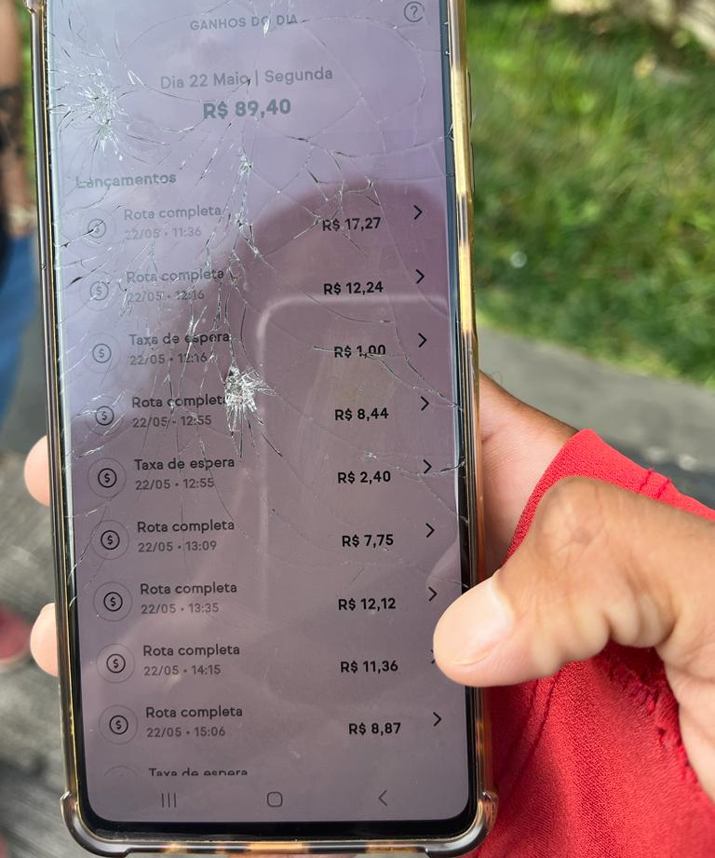

Slide 20
Salário por peça
“Além dos obstáculos puramente técnicos e tecnicamente elimináveis, encontra a regulamentação da jornada de trabalho os constituídos pelos hábitos irregulares dos trabalhadores, notadamente nas atividades em que predomina o salário por peça e em que o tempo perdido num dia ou numa semana pode ser compensado por horas extraordinárias ou por trabalho noturno. Esse método, que brutaliza os trabalhadores adultos, arruína os companheiros imaturos e os do sexo feminino. Embora essa irregularidade no dispêndio da força de trabalho seja uma reação natural e rude contra o enfado de um labor monótono e mortificante, tem ela sua principal causa na anarquia da própria produção que pressupõe exploração desenfreada do trabalhador pelo capital” (Marx, 1984, P. 547).

Slide 21
Segunda parte

Slide 22
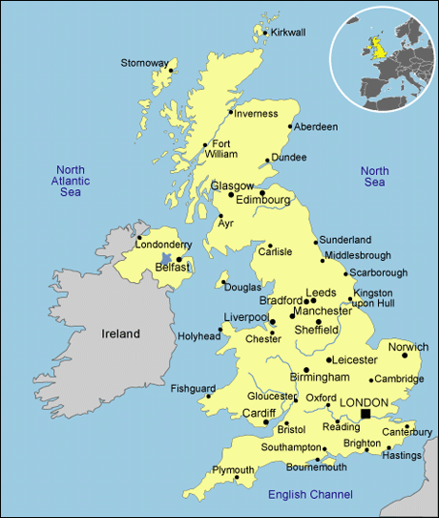
Londres (Reino Unido)

Slide 23
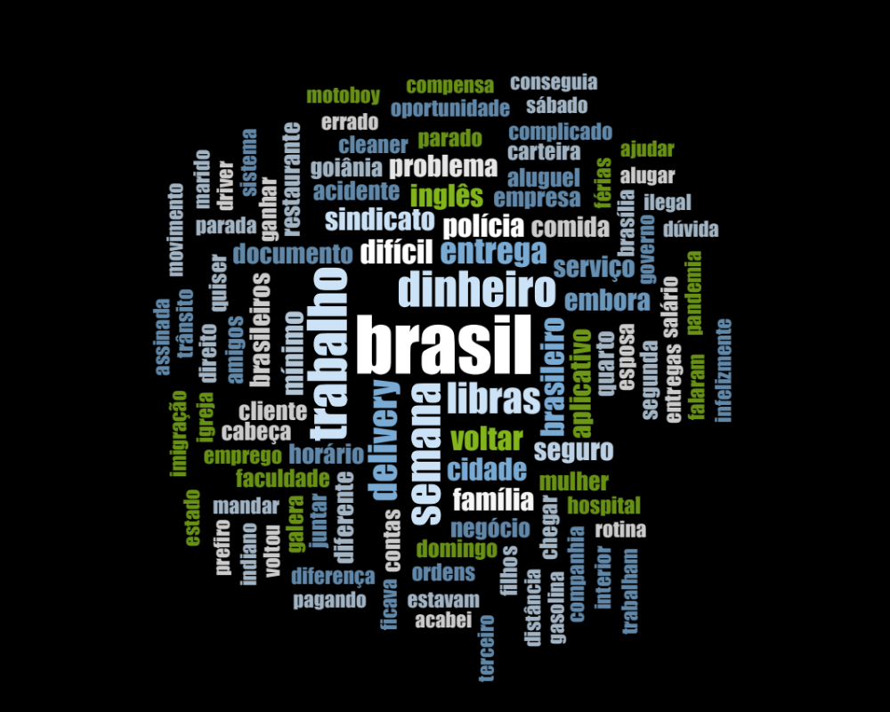
Nuvem de palavras

Slide 24
Condições de vida
“Você come, você dorme. Aqui você trabalha, trabalha, trabalha. E parece que você não vê o dinheiro” (C).
“A conta para os brasileiros que estão ilegais aqui é muito alta, é extremamente alta, é muito cara. Você não pode fazer nada aqui sem pagar muito dinheiro “(D)

Slide 25
Condições de vida
“Minha renda líquida que eu mando para lá acaba sendo maior do que a renda líquida que eu tinha morando lá” (J)
“Minha moto foi roubada. Ela foi destruída. Ela foi roubada em frente à porta da minha casa. Então, uma semana depois, a imigração bateu na minha casa. Eu fui presa e fiquei na prisão por mais uma semana. E então eu esperei mais uma semana. Porque meu marido foi me comprar outra moto. Que ele comprou. Se não fosse por ele, eu estaria ferrada. Porque eu estava presa, sem dinheiro, e eu não conseguia ganhar dinheiro nenhum” (J2)
“Custo psicológico também. Especialmente para aqueles que não têm documentos, é uma certa pressão” (E)

Slide 26
Regulamentação e “ilegalidade”
-“Se for para emprego formal, vai criar problemas para os trabalhadores ilegais aqui. Vai criar problemas para os trabalhadores ilegais aqui. E seria ótimo receber esses benefícios e tudo mais, mas aí eu teria que ficar dando explicações (...)”

Slide 27
Dificuldades para a organização coletiva
“Então eu peguei os árabes... eles são as pessoas mais fechadas em relação a outras culturas, então... eu conheci vários deles, eles acabaram me admirando, eles gostam de mim... então nós conseguimos... os árabes também compraram nossa ideia, então nós juntamos todo mundo e conseguimos fazer a primeira greve que foi enorme, em janeiro.... então com essa exposição na mídia a própria pessoa, o próprio cliente não pediu, então foi uma perda enorme para as empresas” (D)

Slide 28
Salário por peça
“O algoritmo. Ele... Ele te dá uma recompensa, sabe? É um, como eu diria, um reservatório de dopamina. Ele te promete. Dopamina... Dopamina, o que é? Você tem uma promessa. Então quando você tem uma promessa, você aumenta sua dopamina, e aí você fica motivado. Então é isso, é um reservatório de dopamina.”(S)
“Eu vejo como uma doença... Porque a pessoa... quer fazer mais, quer produzir mais. Vira um vício... como é que se diz? A palavra me escapou. Eu esqueci. .... você pode ganhar uma vida boa, mas é muito exigente” (F)
“Minha cabeça não descansa... É a pressão sobre nós mesmos. Se não sou eu, quem vai fazer? Tem que ser eu. Eu tenho que ir lá” (J)

Slide 29
Resultados das entrevistas
Estado de origem: Goiás
Educação: ensino médio e superior
Sonho de "ganhar a vida" no exterior
Perfil
Condições de vida
Condições de trabalho
Organização coletiva
Regulação
Situações de conflito
Salário por peça
Condições de moradia péssimas
Problemas com adaptação à cultura britânica
Status de imigrante piora as condições de vida
Condição de ilegalidade
Sentimento de que está difícil a vida no delivery
Relatos de abusos por parte de outros brasileiros
Precisam subir aos apartamentos
Muita insegurança no trabalho/violência no trânsito e urbana
Liderados por brasileiros
Desconfiança com os sindicatos
IWGB
Dificuldade de organização coletiva
Autoimposição de longas horas de trabalho
Autoimposição de trabalho intenso
Sentimentos de competição
Não há propostas
Reivindicação: aumento das taxas
Não há penalidade por rejeitar entrega
Abuso por parte dos clientes
Preconceito de classe e racismo

Slide 30
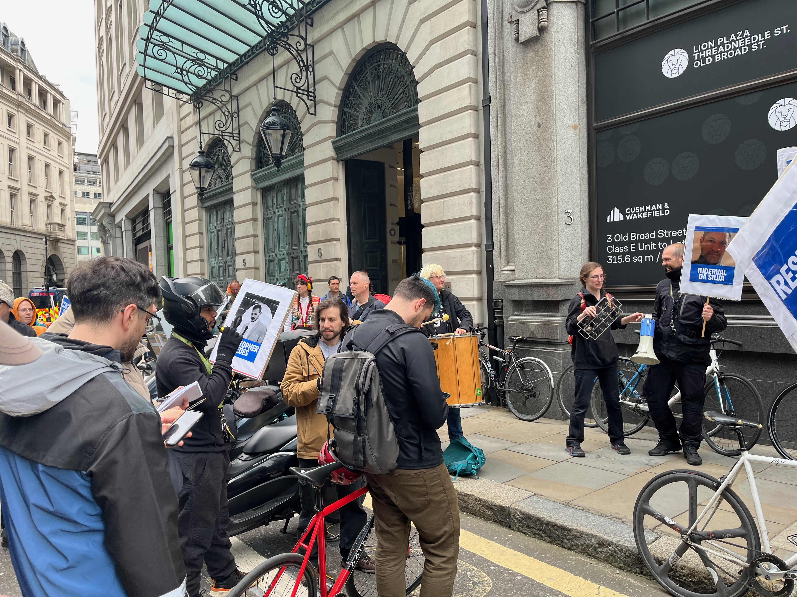
Protestos no centro de Londres

Slide 31
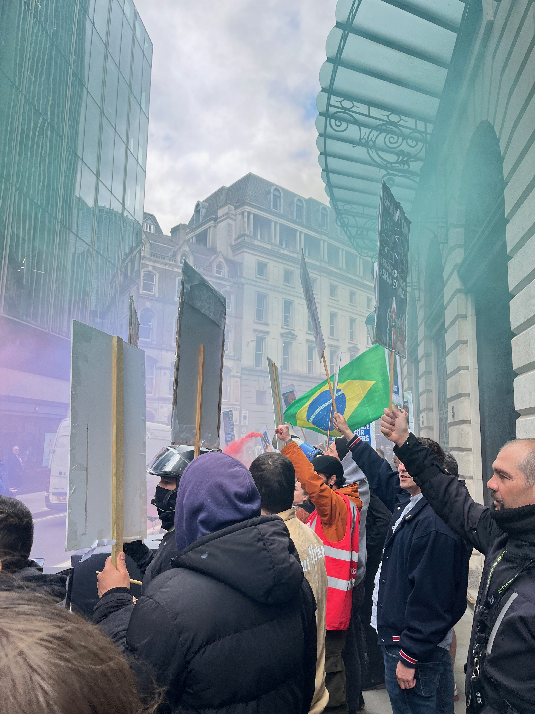
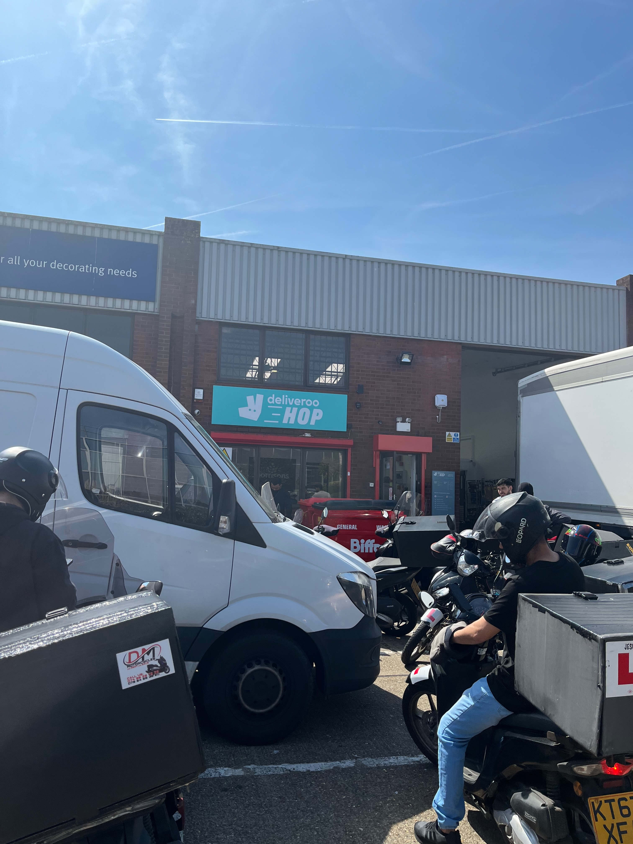
Protestos no centro de Londres e cozinhas em Wandsworth, (sul)

Slide 32
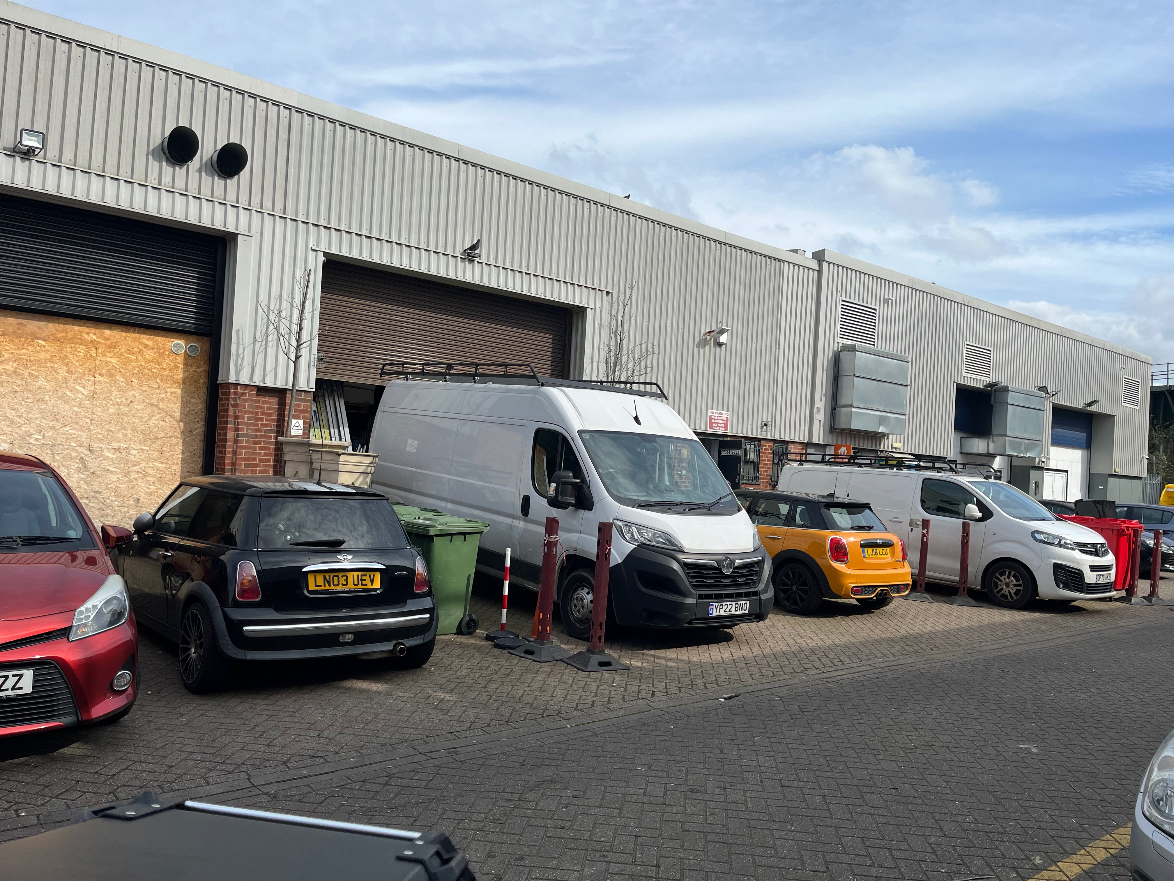
Cozinhas industriais em Battersea (sudoeste)

Slide 33
Conclusão
Há mais-valia relativa (intensificação) e mais-valia absoluta (extensão da jornada de trabalho) sendo extraídas neste trabalho
O pagamento por peça permite a extensão da jornada de trabalho e impacta a subjetividade dos trabalhadores e sua saúde física e mental (pressão para atingir metas/autogestão)
Os trabalhadores brasileiros conquistaram direitos que os trabalhadores de Londres ainda não conquistaram (como não ter que subir para seus apartamentos e a luta por pontos de apoio).
O trabalho de entregas de mercadorias e transporte de pessoas pode ser considerado como trabalho produtivo.
Não é rentismo, porque há mais-valia sendo apropriada na forma de trabalho não pago. Seria rentismo se não houvesse controle sobre o trabalho e subordinação dos trabalhadores, atuando a plataforma apenas como um intermediário (agência de empregos, divulgando “ofertas” de serviços).

Slide 34
Obrigada!
laura.gontijo@yahoo.com.br

